Slide 1
IBM Bluemix
Выполнила : студентка 4 курса, 2 группы
Етко Альбина

Slide 2
Вопросы:
Что такое IMB Bluemix?
Перечислить основные разделы, на которые делятся сервисы IBM Bluemix.
Перечислить несколько основных сервисов IBM Bluemix.

Slide 3

Bluemix — это открытая облачная платформа IBM.

Slide 4
ПРЕИМУЩЕСТВА BLUEMIX:
Пользователю на выбор предложены разные способы создания среды исполнения кода - Cloud Foundry, Dockers, виртульные машины Open Stack.
Более ста сервисов, доступных для интеграции с кодом приложения.
Встроенная поддержка полного цикла разработки приложения, вплоть до организации автоматизированной сборки проекта (Continuous Integration) в полном объеме. Возможность организации рабочих групп по Agile-методологии.

Slide 5
К мобильным приложениям и умным вещам.
Если делить приложения, которые поможет разработать Bluemix, по целевым платформам, то бросаются в глаза два больших раздела:
Мобильные приложения
Интернет вещей

Slide 6
Для разработчиков мобильных приложений есть все необходимое:
Мобильная аналитика
Инструменты тестирования под Android, iOS и Windows
Есть своя Mobile Dashboard — панель управления мобильными проектами.

Slide 7
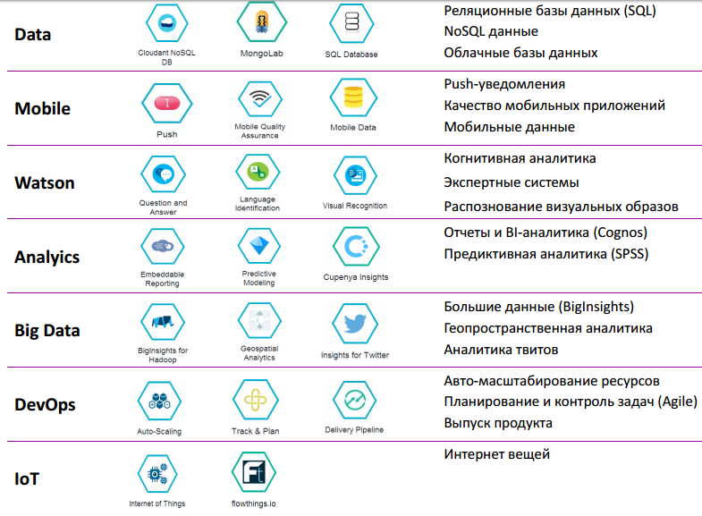
Сервисы IBM Bluemix

Slide 8
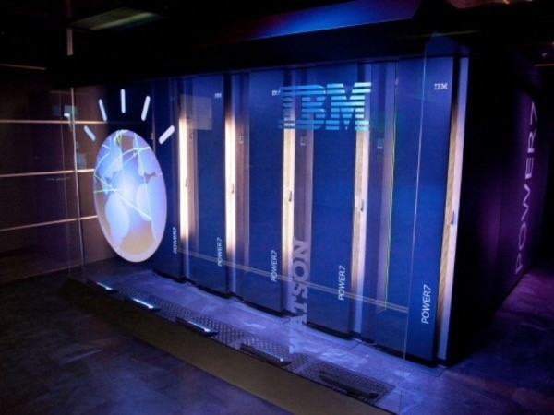
WATSON (Когнитивная аналитика)
Tone Analyzer, Emotion Analysis, Visual Recognition, Text to Speech (TTS), Expressive TTS

Slide 9

MOBILE (Мобильные приложения)
Множество предусмотренных в Bluemix готовых сервисов, встраиваемых в мобильные решения, упрощают задачу создания и совершенствования приложений.

Slide 10

DATA (Управление данными)
Cloudant NoSQL DB
MongoLab
SQL Database

Slide 11

Business Analytics (Бизнес-аналитика и предиктивное моделирование)
Embeddable Reporting
Predictive Modeling
Cupenya Insights

Slide 12

Big Data (Аналитика больших данных)
BigInsights for Hadoop
Geospatial Analytics
Insights for Twitter

Slide 13
DevOps ( Разработка и выпуск ПО)
Auto-Scaling
Track & Plan
Delivery Pipeline

Slide 14

Internet of Things
(Интернет вещей)
Internet of Things
flowthings.io

Slide 15
Спасибо за внимание!

